Slide 2
Meta a 2018: 2,5 millones de nuevas hectáreas declaradas en el SINAP
Avance a noviembre de 2016: 398.578 hectáreas (15,6%)
El SINAP se consolida con 773 áreas protegidas con una superficie de 23.816.190 hectáreas
Parques Nacionales avanza en un Portafolio para la declaración de nuevas áreas.
Fuente: RUNAP, 16 de noviembre de 2016

Slide 3
Participación Nuevas Áreas por Autoridad Ambiental
AUTORIDAD AMBIENTAL | HECTAREAS | %
CORNARE | 111.516 | 28,0%
CODECHOCO | 60.181 | 15,1%
CORPOGUAJIRA | 36.051 | 9,0%
CORPORINOQUIA | 33.902 | 8,5%
CORPONOR | 32.842 | 8,2%
CORMACARENA | 20.099 | 5,0%
CORPOCHIVOR | 19.305 | 4,8%
PNN | 19.046 | 4,8%
CORPOBOYACA | 18.950 | 4,8%
CVC | 18.116 | 4,5%
CORANTIOQUIA | 11.709 | 2,9%
CORPOGUIAJIRA | 3.509 | 0,9%
CORPONARIÑO | 3.107 | 0,8%
CORTOLIMA | 2.847 | 0,7%
CDMB | 2.805 | 0,7%
CORPOGUAVIO | 1.778 | 0,4%
CRC | 1.428 | 0,4%
CVS | 1.266 | 0,3%
CORPOGUAVIO | 93 | 0,0%
CORPOMOJANA | 28 | 0,0%
TOTAL | 398.578 | 100,0%

Slide 4
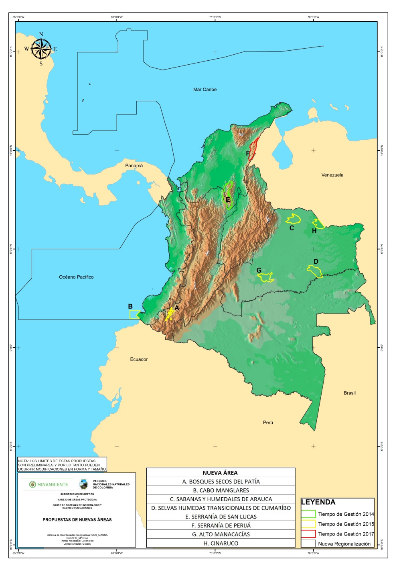
El portafolio para la declaración de 8 nuevas áreas esta constituido por:
Bosques Secos del Patía
Cabo Manglares
Sabanas y Humedales de Arauca
Selvas Humedas Transicionales Cumaribo
Serranía de San Lucas
Serranía de Perijá
Alto Manacacías
Cinaruco
Las áreas más avanzadas son San Lucas y Cinaruco
PNN reservó 1.660.244 hectáreas (Resolución 1628 de 2015) y las restantes serán aportadas por las regiones y la sociedad civil
Se inicio la ruta de declaratoria de Tochecito para la conservación de la palma de cera
6
5
3
8
7
4
2
1

Slide 5
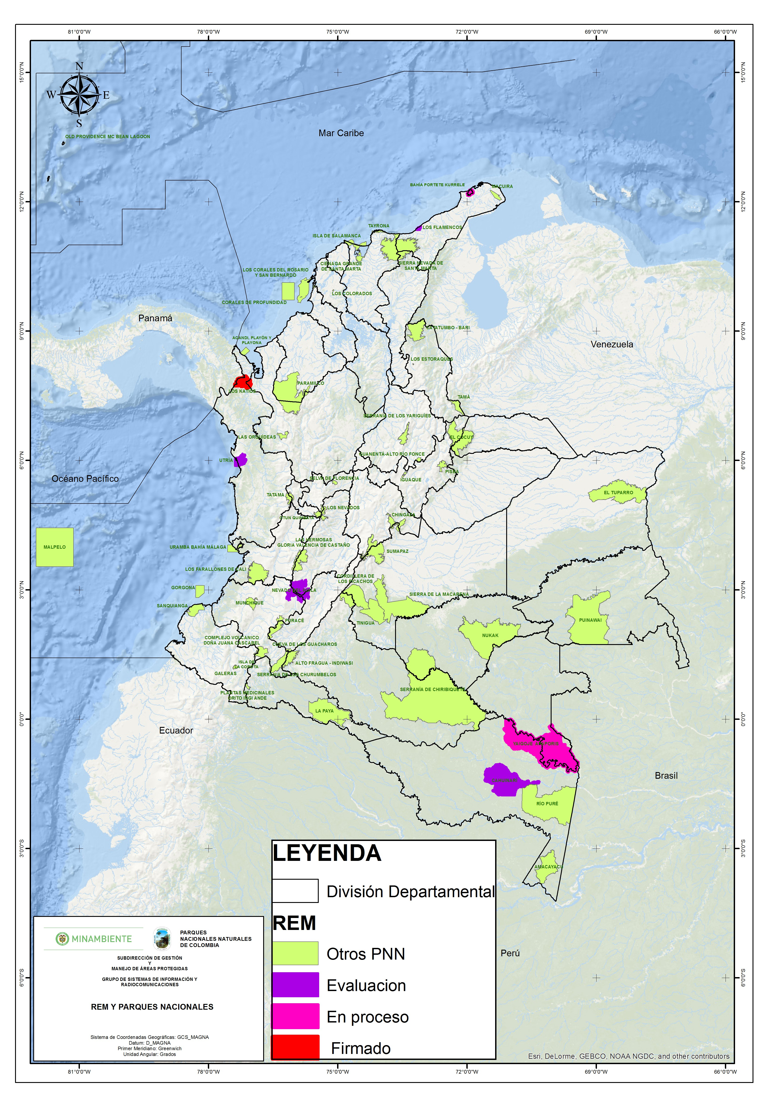
De las 59 áreas protegidas 24 (41%) están traslapadas con territorios colectivos de comunidades indígenas
Meta 2019: 15 Regímenes Especiales de Manejo (REM) suscritos y en implementación con indígenas
Avance 2016:
Se suscribió: REM – Katíos, para un avance acumulado de 10 REM
En proceso: Yaigojé Apaporis y Bahía Portete
En evaluación: Nevado del Huila, Utría, Flamencos y Cahuinari.
BAHIA PORTETE
FLAMENCOS
REM KATIOS
UTRIA
NEVADO
DEL HUILA
YAIGOJÉ
APAPORIS
CAHUINARI

Slide 6
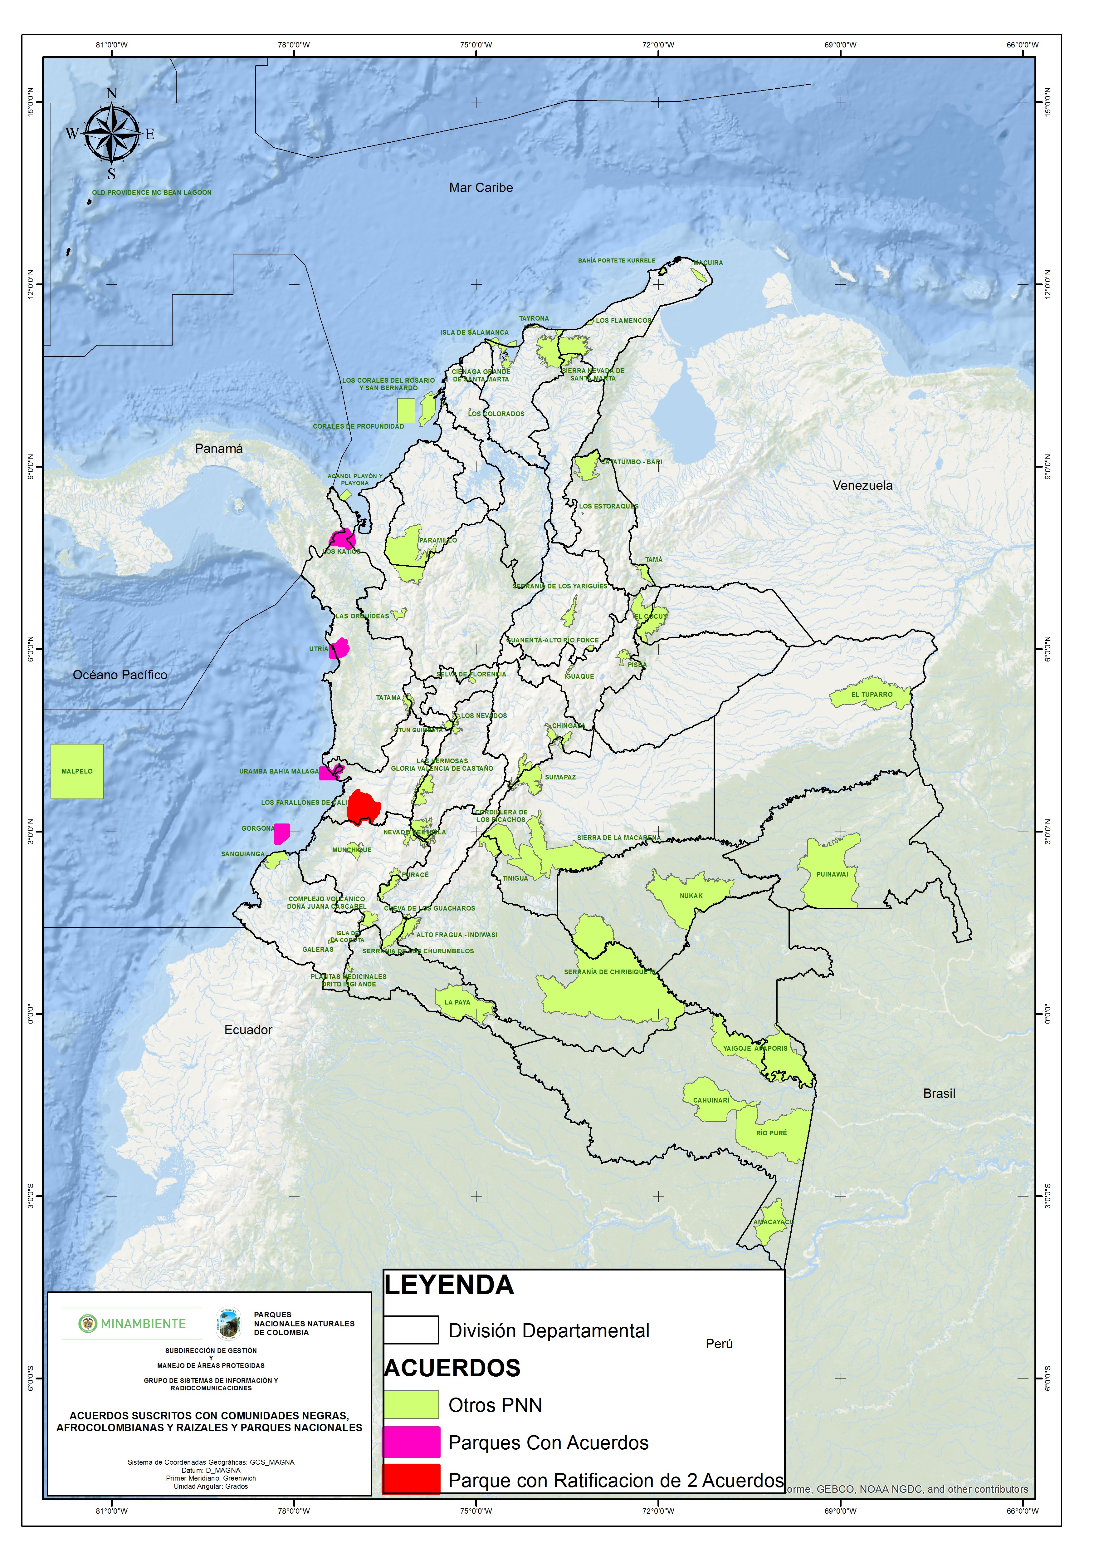
De las 59 áreas protegidas en 11 (19%) hay presencia de comunidades negras, afrocolombianas y raizales
Meta 2019: 38 Acuerdos Políticos y de Uso y Manejo suscritos y en implementación
Avance a 2016:
26 Acuerdos suscritos
Ratificación de dos Acuerdos en el PNN Farallones de Cali
KATIOS
UTRIA
BAHIA MALAGA
GORGONA
FARALLONES DE CALI

Slide 7
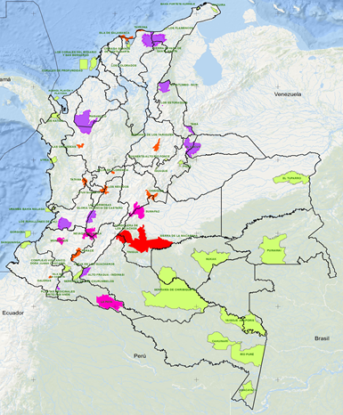
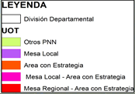
De las 59 áreas protegidas en 40 (68%) hay presencia de comunidades campesinas
Meta 2018: 24 áreas protegidas con estrategias para avanzar en la solución de conflictos por Uso, Ocupación y Tenencia
Avance a 2016:
21 áreas protegidas con estrategias
14 mesas locales, 2 regionales y una nacional
Reconocimiento y señalización de los límites de las áreas de PNN y caracterización de la ocupación
Generación de insumos para la formulación de política pública

Slide 8
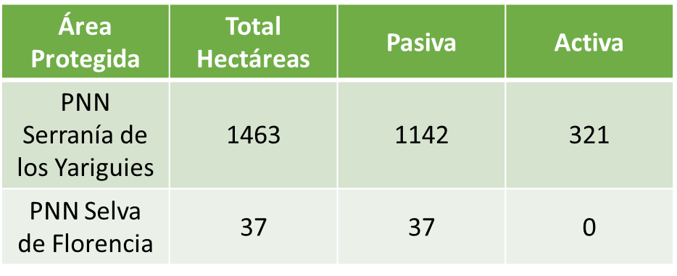
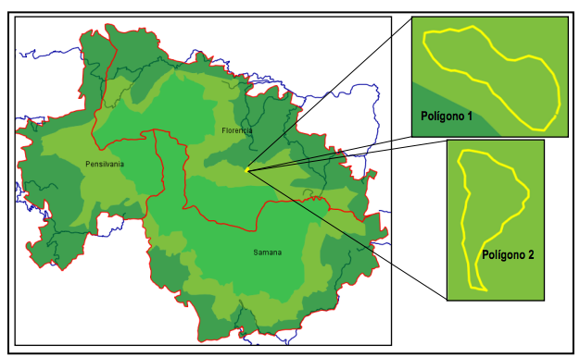
PNN Serranía de los Yariguies
Dentro de las acciones de trabajo con las comunidades se destacan los procesos de restauración
Meta 2019: 8.000 hectáreas en proceso de restauración
Avance a 2016: 1.500 hectáreas en:
Serranía de los Yariguies: Bosques Subandino, Bosque Altoandino.
Selva de Florencia: Bosque Subandino
PNN Selva de Florencia

Slide 9
Procesos de restauración en Áreas Protegidas 2014-2016
AREAS PROTEGIDAS | HAS EN RESTAURACION PASIVA | RESTAURACION ACTIVA | TOTAL HAS | TENSIONANTES | AÑO
VIPIS | 596 |  | 596 | Ganadería Extensiva | 2014
SIERRA NEVADA DE SANTA MARTA
GALERAS
PICACHOS
LOS NEVADOS
PNN SERRANIA DE LOS YAGUIES | 2011,05 |  | 2011,05 | Ganadería Extensiva | 2015
SFF GALERAS
SFF OTUN QUIMBAYA |  |  |  | Invasoras
PNN SERRANIA DE LOS YARIGUIES | 1344 | 326 | 1670 | Ganadería Extensiva | 2016
SFF IGUAQUE |  |  |  | Incendios y Ganadería
PNN SELVA DE FLORENCIA |  |  |  | Ganadería Extensiva
TOTAL | 3951,05 | 326 | 4277,05
Nota: En procesos de restauración de corales se avanzó en la recuperación de 3.467 metros cuadrados en las siguientes áreas protegidas: CRSB 2.367 m2, Providencia 900 m2 y Tayrona 100 m2

Slide 10
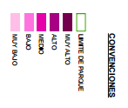
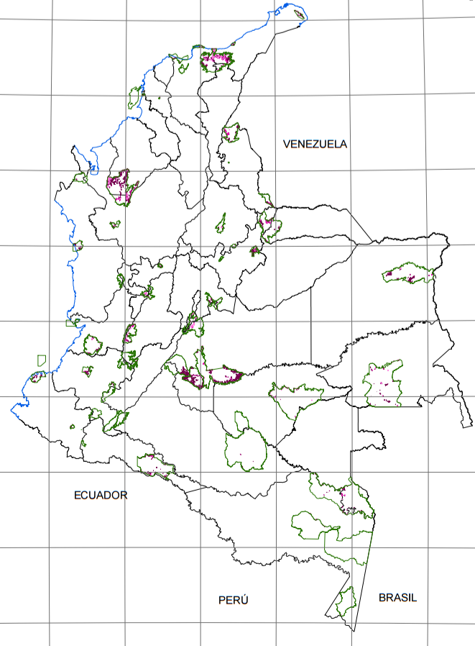
PNN ha identificado 174.838 hectáreas con prioridades muy alta y alta de restauración en áreas protegidas

Slide 11
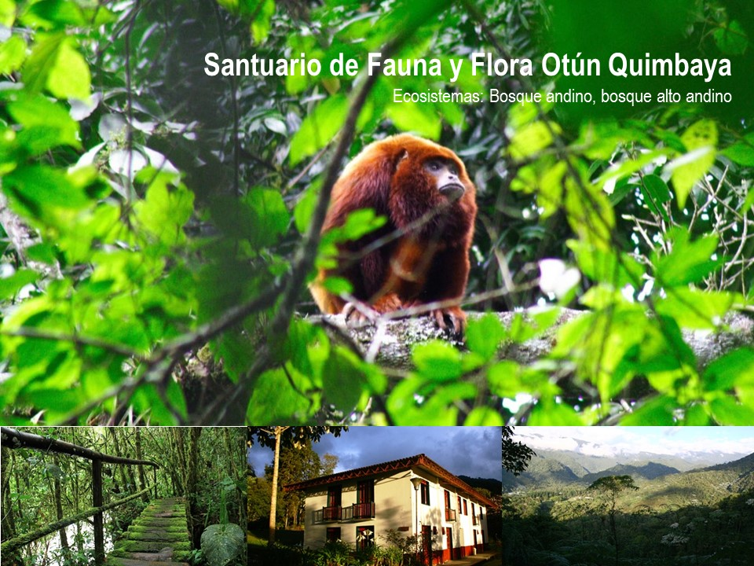
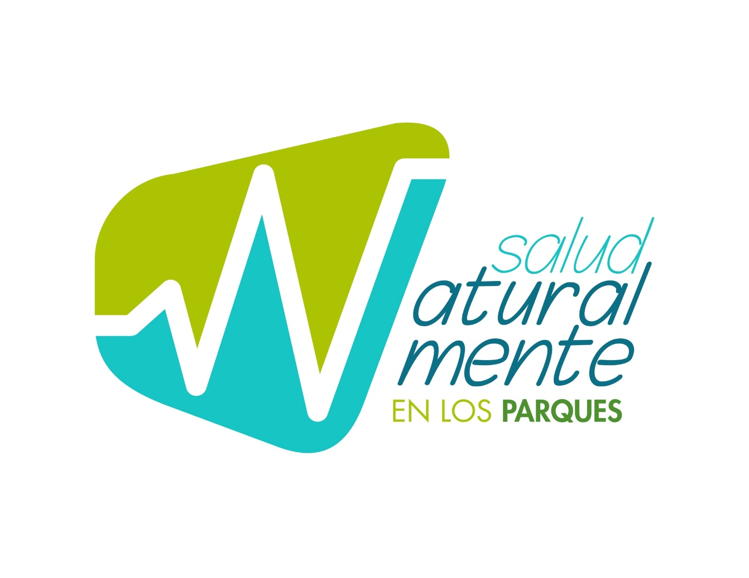
49% de las áreas protegidas tienen vocación ecoturística, de las cuales 23 están abiertas al ecoturismo
Avance a 2016:
10 áreas protegidas con estrategia de ecoturismo (2 concesión y 8 ecoturismo comunitario)
En 2016 tres nuevos programas de ecoturismo comunitario: Andakies y Cerca Viva (PNN Guacharos) y Corpochingaza (PNN Chingaza) y la concesión PNN Gorgona
SFF Otun Quimbaya incluido en los 100 destinos sostenibles en el mundo, único en el país (2014 y 2016)
Programa Salud naturalmente en los parques para mejorar el bienestar y la salud de las personas

Slide 12
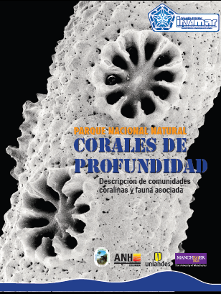
PNN adelanta una agenda de investigación y monitoreo en sus áreas protegidas:
Portafolios de proyectos de investigación y programas de monitoreo
Revista in situ: Promueve la publicación de artículos científicos
Corales de profundidad: Expedición PNN, INVEMAR, ANH, Universidad de Manchester, UniAndes, CIOH
Especies amenazadas: Oso de anteojos y Frailejones
Fortalecimiento del Sistema de información de monitoreo SULA.

Slide 13
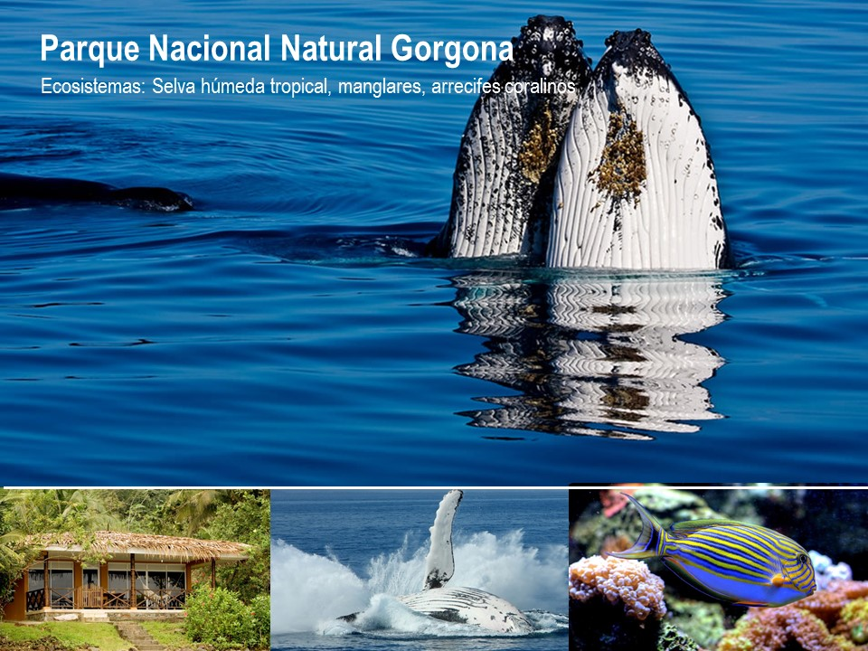
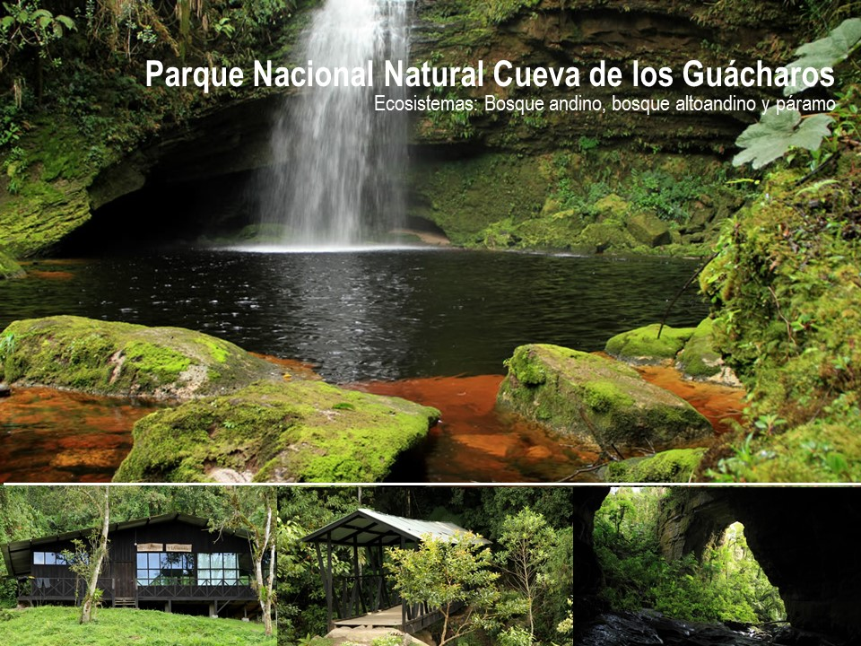
Las áreas protegidas contribuyen a la actividad económica del país, a través de servicios ecosistémicos
PNN ha realizado valoraciones económicas en 20 áreas protegidas, seis en 2016
Se ha valorado en al menos US$2.770 millones anuales (0,9% PIB) la provisión y la regulación hídrica del SPNN
El SPNN contiene el 20% de los bosques del país, responsables de la absorción del carbono, como estrategia de mitigación ante el cambio climático
El PNN Paramillo aporta a la generación de 1.276 GWh/año (89,6% de la energía media anual del proyecto Urra), que equivale a un valor del recurso hídrico de $2,13 billones de pesos en generación de energía (vida útil del proyecto)
Notes:
Tabla con las hidroeléctricas que les llega agua de los parques
Ejemplo chingaza en el suministro de agua potable y número de personas

